Slide 1
T05
LEAN, GRUNDERNA
Princip 5
Sträva efter PERFEKTION

Slide 2

Mål
Målen med det här avsnittet:
När vi standardiserar processen och skapar flöde måste vi arbeta kontinuerligt för att utveckla och förbättra. För det behöver vi en mängd olika verktyg som presenteras i detta avsnitt.

Slide 3
Princip 5
Sträva efter PERFEKTION
Verktyg:
PDCA
KPI
A3
(Visual) Board Management
Notes:
Workshop with a multidisciplinary team where all people are involved (operators, team leaders, superintendents, engineers, managers ...)
Gathered regularly
Concrete results in a short time frame, based on a matrix of actions with assigned responsibilities
In-place learning process
Workshop med ett team där alla från olika organisationsnivåer och uppgifter är involverade (anställda, teamledare, handledare, ingenjörer, chefer, ...)
Träffas regelbundet
Konkreta resultat inom en kort tidsram baserat på en/matris med tilldelade ansvarsområden
Inlärningsprocessen sker på plats (tillsammans)

Slide 4
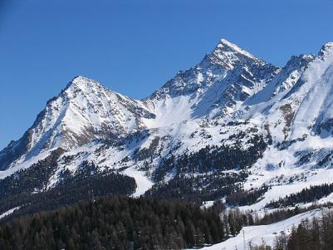
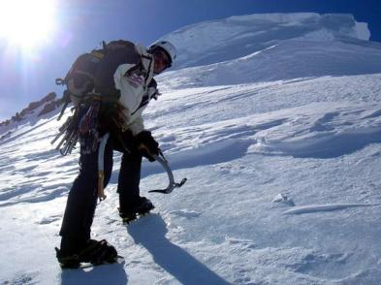
Princip 5

Slide 5
Princip 5
Vi uppskattar mest verkliga handlingar och åtgärder. Det finns mycket som en människa inte förstår sig på och vi frågar varför ingenting har gjorts; har du någonsin försökt göra något?
VI märker hur lite vi vet, vi stöter på egna fel och hur enkelt man kan korrigera felen och göra om arbetet. Följande gång märker vi ett nytt fel eller sak som vi inte gillar- på det sättet kan vi förändra oss igen.
Genom kontinuerlig förbättring kan alla förbättra sina egna färdigheter och arbetet man utför. Fujio Cho, Toyota President in 2002

Slide 6
Princip 5
Vi borde dagligen fundera på hur vi kunde göra saker och ting bättre än föregående dag.
Varje dag lite i taget...
Strävan efter perfektion

Slide 7
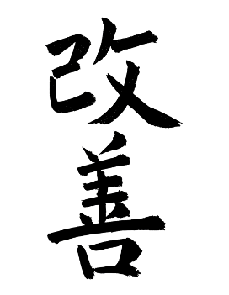
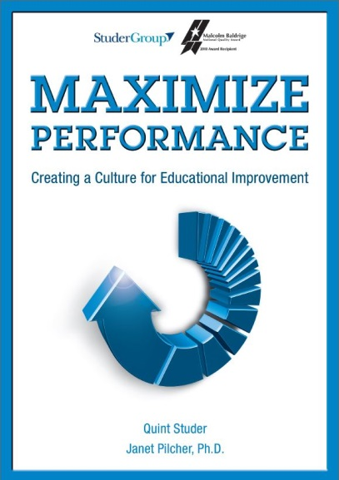
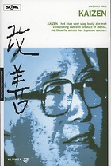
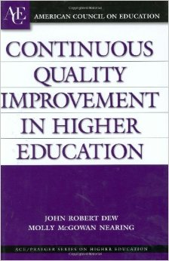
Kaizen:
Låt oss jobba tillsammans för att nå kontinuerlig förbättring
Kai = förändring zen = på bästa möjliga sätt
Notes:
4500 000 Kaizen-förbättringar har implementerats hos Toyota i Japan. Kaizen förbättringarna har varit förslag från hela personalen.
Det betyder 6.3 Kaizen-förbättringar / anställd / år.

Slide 8

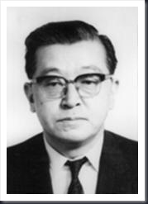

Målinriktade aktiviteter fokuserar på att skapa sammanhållning och band.
Hoshin Kanri
Riktning Fokus Orsak Enhetlighet
Professor Kaoru Ishikawa:
”Alla är experter på sitt eget arbete och vi bör använda kraften i grupptänkande från alla anställda för att göra deras organisation till den bästa inom sitt område. Detta är Hoshin Kanrins vänsentliga princip.”
Notes:
Målinriktad handling: riktning, fokus, orsak, enhet: detta återspeglar varför perfektion är nödvändig.
Hoshin (Japan = mål, mål, övning, policy) är en term inom ledningsfilosofi (metod). Det är en årlig plan som hjälper till att ställa (affärs) mål i syfte att uppnå dem.
Hoshinsystem är allmänt förekommande. I en enkel form kan de ingå i mallar, arbetsinstruktioner och handlingsplaner. De hjälper anställda och ledning att sätta mål och sätta mätpunkter för att kontrollera om mål har uppnåtts eller inte.
Liksom många andra förvaltningsverktyg har Hoshin utvecklats i Japan, men den bygger på den amerikanska ledningsmetoden, Goal Management och den klassiska PDCA-cirkeln (Plan, Do, Check, Act) eller Deming-cirkeln.

Slide 9

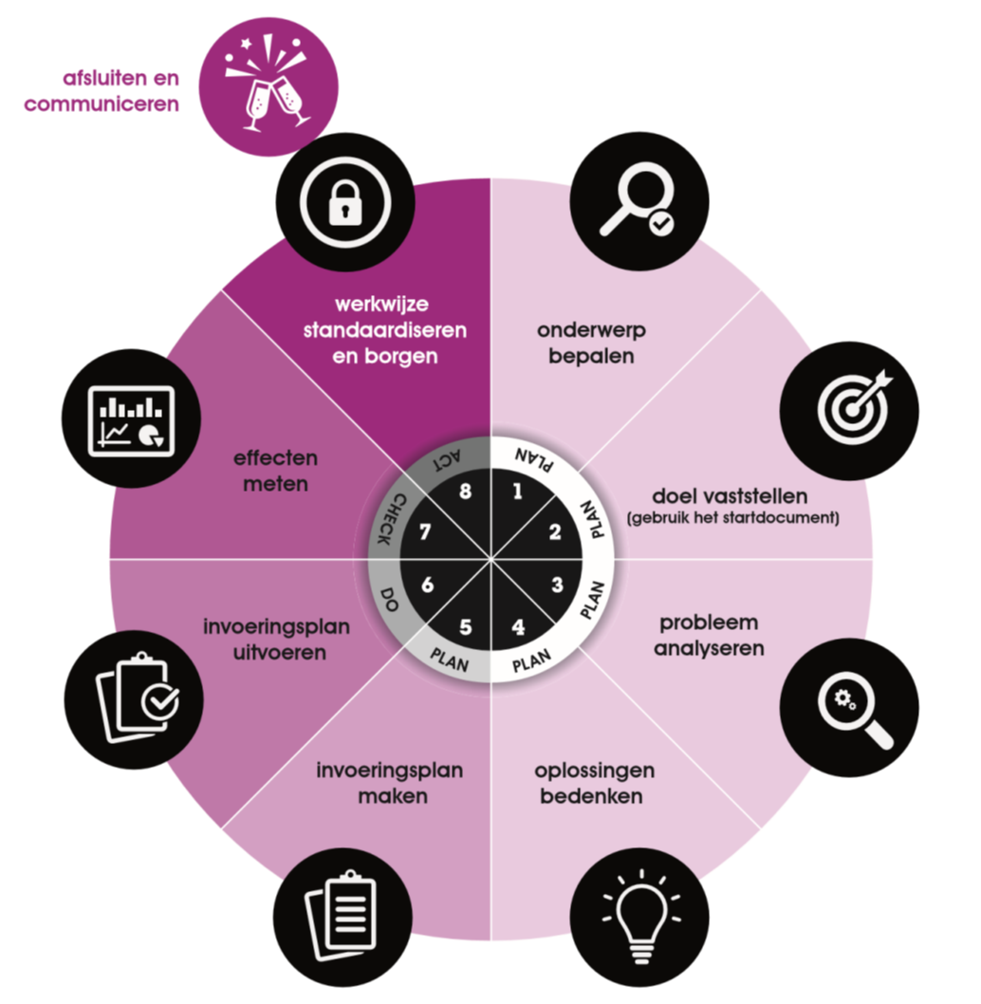
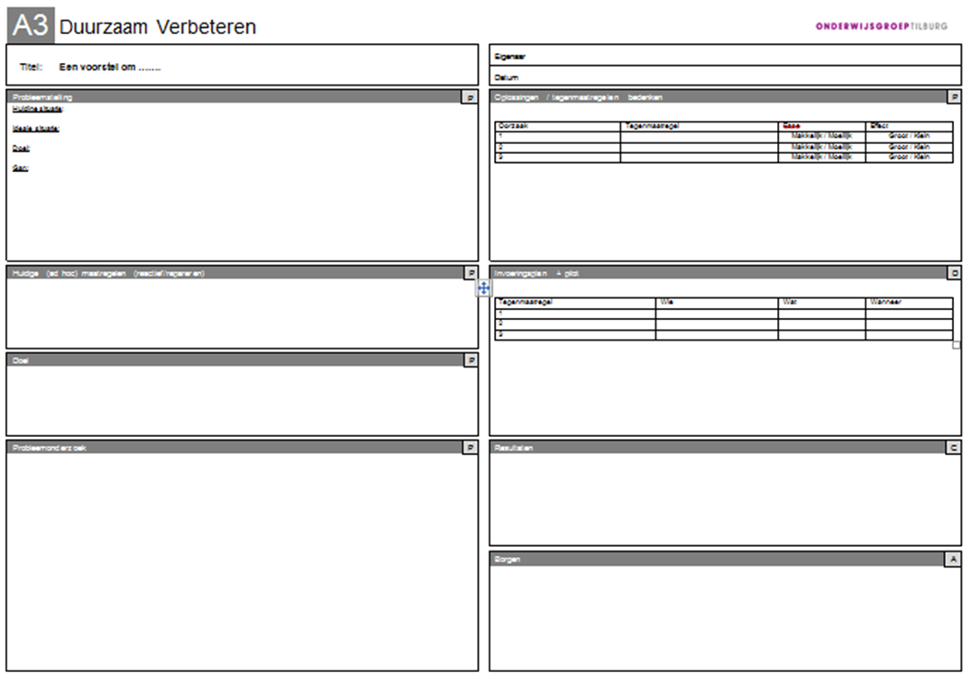



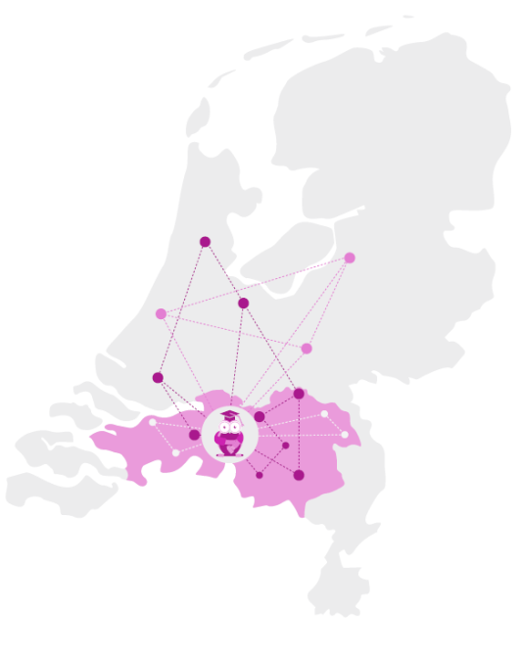

Exempel: Onderwijsgroep Tilburg
(yrkesinriktad skola i Holland)
Verksamhetsplan
PDCA-cirkel & A3
Vårt gemensamma mål är att erbjuda den bästa utbildningen i Holland!
5 strategiska mål
Transparent och beprövad kvalitet – Ubildning för karriären - Anställd 3.0 - Position i regionen - Ständig förbättring
Notes:
För att organisationen ska utvecklas kontinuerligt måste den skapa en egen verksamhetsplan dvs organisationens uppgift (Mission). Verksamhetsplanen eller missionen svarar på frågan: Varför finns organisationen till och vad vill den uppnå (inom 4-5 år)? Om man inte har någon mission så har man inte under kontroll vad man gör.
För att konkretisera verksamhetsplanen (missionen, uppgiften) måste du beskriva målsättningarna. Dessa mål har en annan riktning än organisationens huvudmål som organisationen försöker uppnå. Organisationens strategiska mål ger svar på frågan; Hur kan företaget nå sin verksamhetstanke.
PDCA (plan do check act = planera, gör noggrant, agera) och A3 : Dessa verktyg hjälper till i praktiskt utvecklingsarbete.
Man beskriver med små steg (med delmålsättningar) hur målsättningarna kan nås. PDCA är ett verktyg INTE en målsättning.
Detta verktyg kan hjälpa i vilken situation som helst. Den ger riktlinjer och riktningen på ett sätt så att det är lätt för alla att jobba. Den är visuell och transparent.

Slide 10
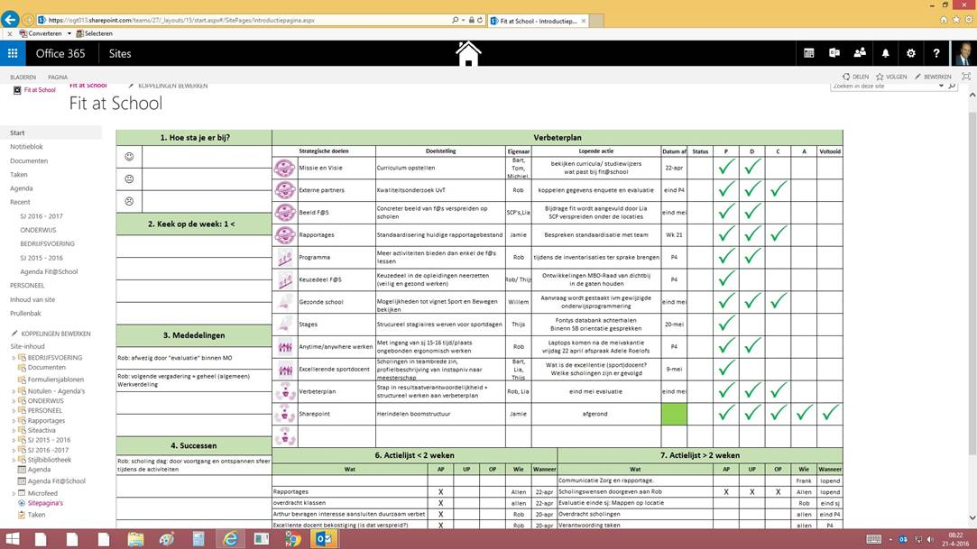
Ledarskap med hjälp av resultat:
Varför och hur:
Mätning av processen och/eller verksamhetens kapacitet
Möjlighet att påverka
Uppdaterat läge
Ändamålsenligt nuläge
Ägarskap
Använd:
avdelningens/funktionens nyckeltal
(=Key Performance Indicator)
mängd, siffra, norm/mål och SMART
KPI
Notes:
Ledarskap med resultat är att skapa syn och leda med prestation. Ledarskap med resultat lättar till uppföljning av processen och handlingarna. Situationen måste observeras systematiskt och uppdateras. På så sätt kan man styra vid rätt tillfälle målet inte nås. Utveckla ägarskap; detta möjliggör KPI-uppföljning av team-medlemmarna.
När det gäller funktionella målsättningar söker organisationen KPI som konstaterats fungerande och vid behov justerats till dagens verksamhet.
Ändamålet med KPI Key Performance Indicator är att göra målsättningarna mätbara; därför är KPI kvantitativ, den presenteras med siffror och den baserar sig på riktlinjerna eller målsättning. Den centrala punkten är i utvecklingen.
SMART princip; Smart = specific, Measureable = mätbar, Acceptable = acceptabel, Realistic = realistisk ja Time-bound = tidsbunden) är ett händigt verktyg i uppsättningen av KPI.
Några exempelresultat – av KPI: omsättning, vinst, produktmängd, tidsperspektiv, produktionstid.

Slide 11
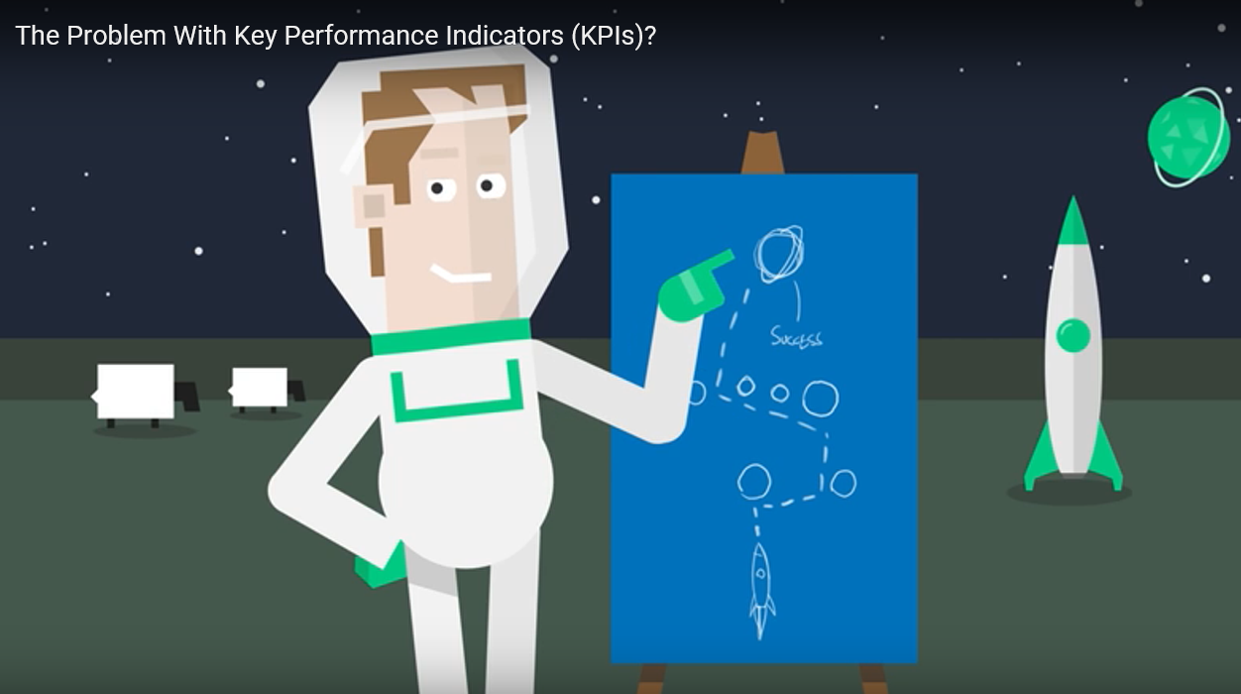
https://www.youtube.com/watch?v=9Co8slUvYj0​
Notes:
T05-V2 KPI-video (The Problem With Key Performance Indicators (KPIs)?

Slide 12
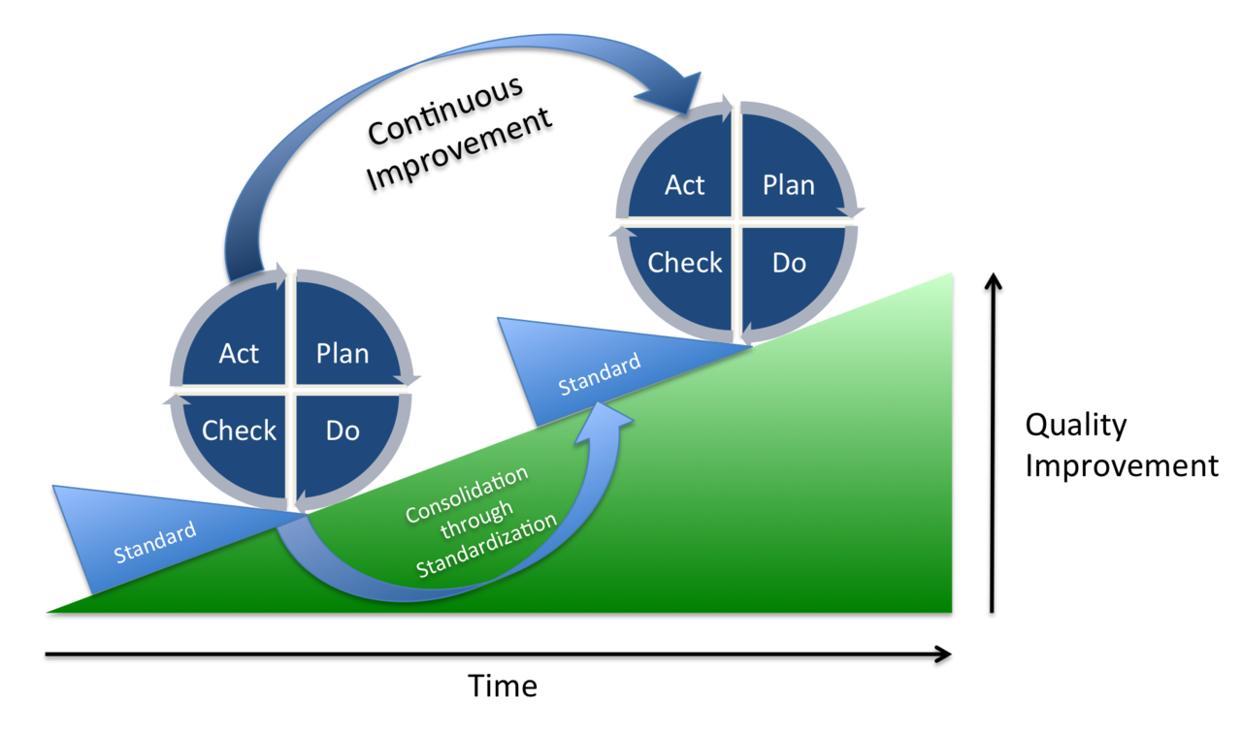
Verktyg: Demings
PDCA-cirkel för kvalitet
Kontinuerlig förbättring
Standard
Utveckling av kvalitet
Sammansättning med hjälp av standardisering.
Standard
Tid
Notes:
Deming kvalitetcirkel är ett kreativt verktyg för att nå kvalitetsmålen i organisationen.
Cirkeln beskriver fyra (4) funktioner som alla passar till all slags utvecklande i organisationen. Som upprepning garanterar den utveckling i kvalitet eftersom den är konstant i fokus.
Planera (Plan): Följ UPP nuvarande arbetet och gör en plan för att utveckla arbetet. Sätt mål för utvecklandet.
Gör (Do): Förverkliga de planerade utvecklingsåtgärdern i begränsad och hanterbar testomgivning.
Kontrollera (Check): Mät resultaten av utvecklandet och jämför med utgångsläget och jämför till de utsatta målen.
Agera (Act): Justera verksamheten efter resultaten man fått i Kontrollera-skedet.
Standardiserad verksamhet:Efter utvärderingen standardiserar man lyckat utvecklande ->kopplas ihop med annan verksamhet till en standardiserad verksamhet.
Kärnan för denna vision baserar sig på varje arbetares kunnande i sin egen (produktions-) processutveckling i egna arbetssätt.

Slide 13
Verktyg : För att förverkliga A3 PDCA
Fastställ problemet: bestäm temat och nuvarande (ad hoc) handlingar (svar/korrigeringar)
2. Fastställ avseendet/målsättningen/syftet
Analysera problemet
Planera lösningar/motåtgärder och gör en verksamhetsplan
Förverkliga projektet
Mät resultaten
Standardisera arbetssättet och bekräfta det. Avsluta det. Slut cirkeln och diskutera resultaten.
Notes:
Följande sidor i presentationen visar detta steg för steg.

Slide 14
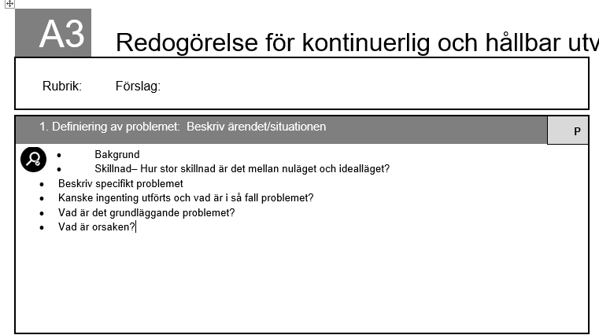
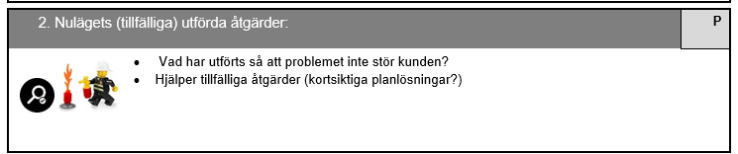
A3 fas 1 :

Slide 15
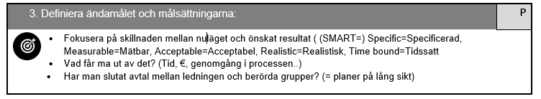
A3 fas 2 :

Slide 16
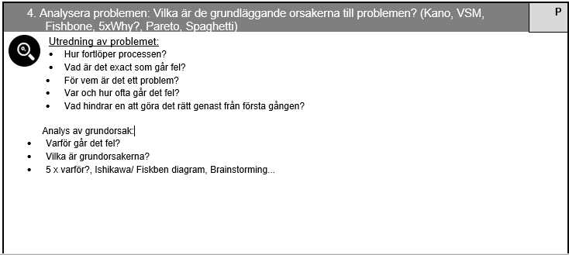
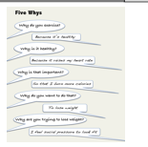
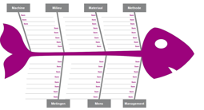
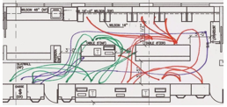

Slide 17
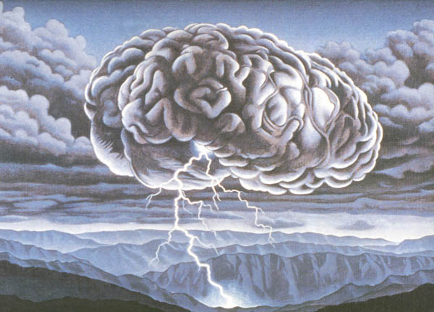
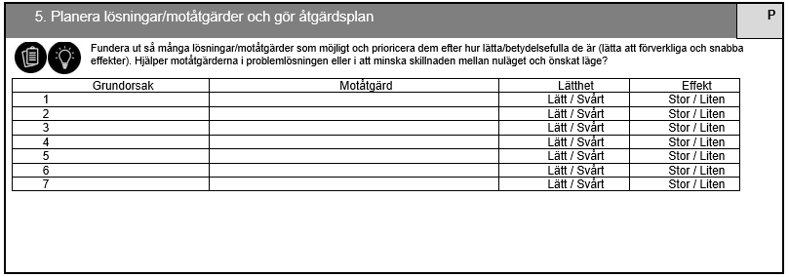
A3 fas 4 :

Slide 18
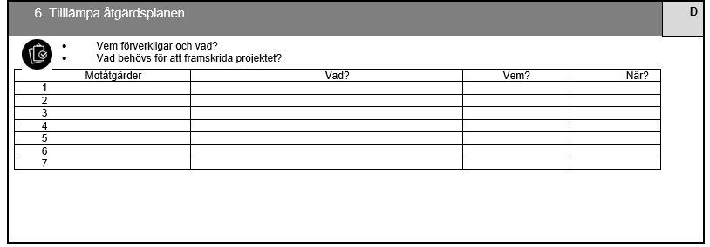
A3 fas 5 :

Slide 19
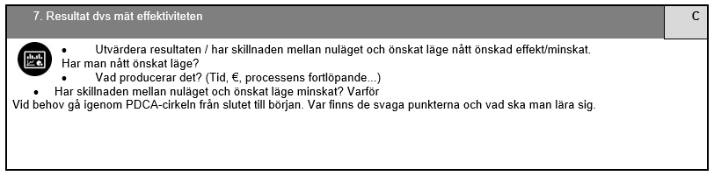
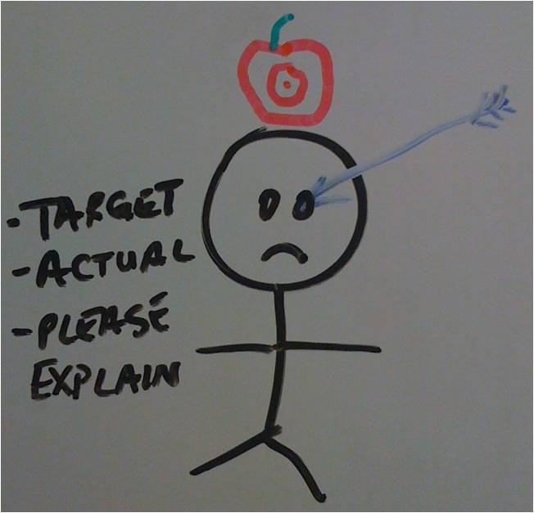
A3 fas 6 :

Slide 20
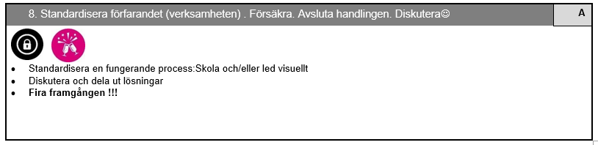
A3 fas 7 :

Slide 21
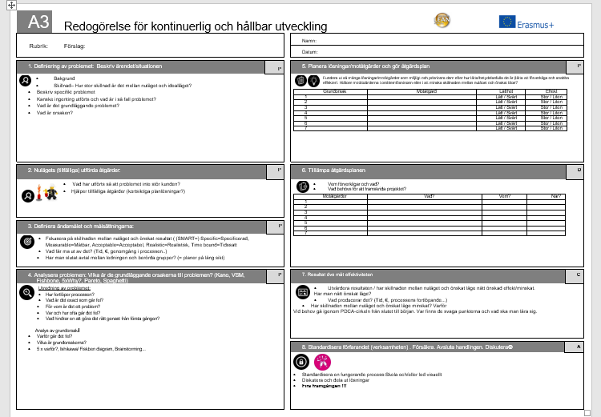

Slide 22
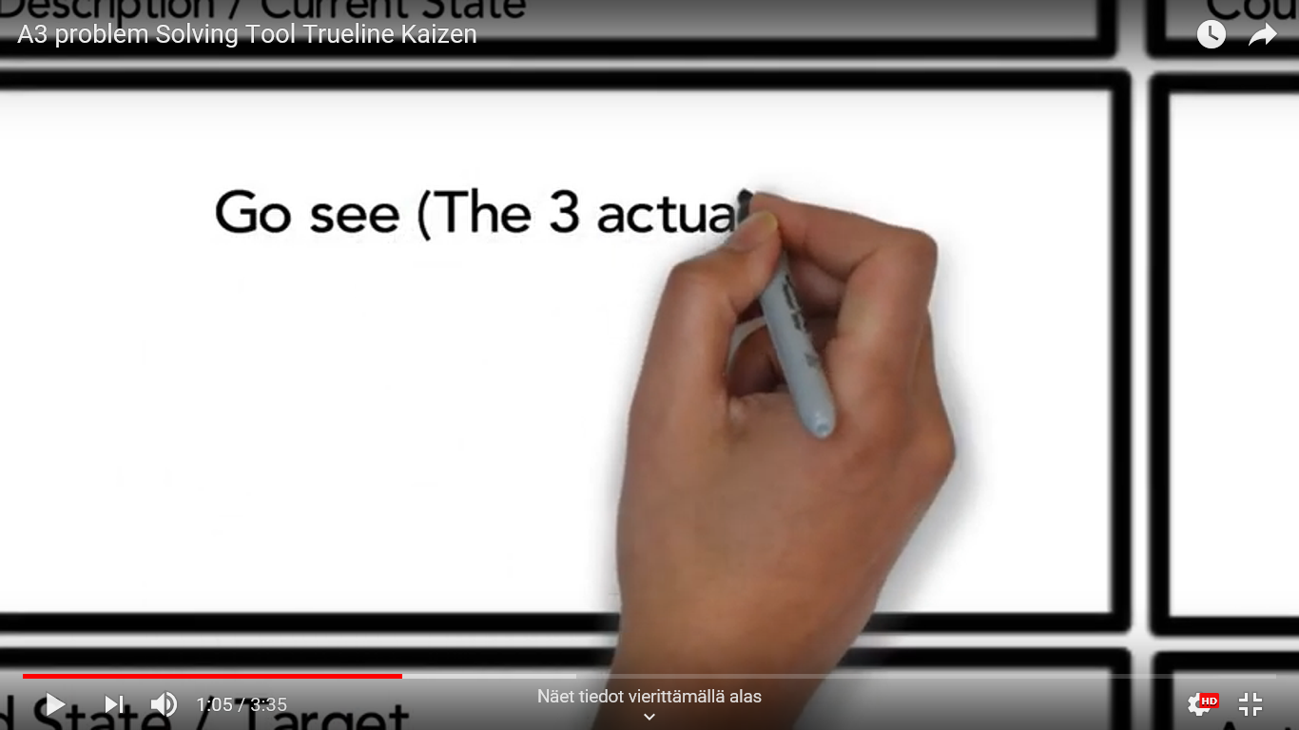
https://www.youtube.com/watch?v=fqVNs2DbGVU​
Notes:
T05-V3 Video; A3 problem Solving Tool Trueline Kaizen (3:35)

Slide 23
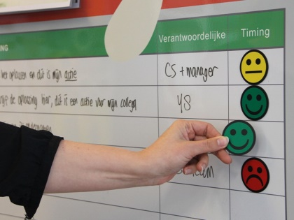
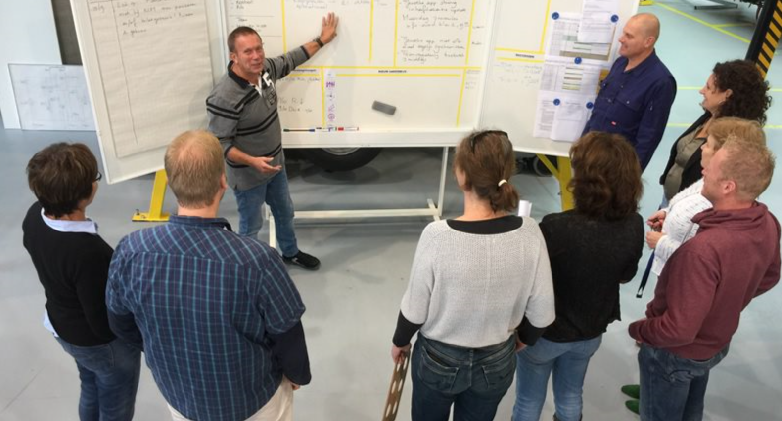
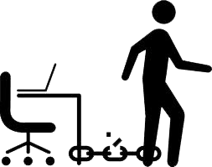
Ledarskap med tavlor:
Utvecklande av tavlan & tavelpalaver
Start på dagen / evaluering av dagen
Gemba walk
Notes:
Ledarskap med tavlor: Utvecklingsprocessen behöver ledarskap.
På så sätt kan arbetstagarna ta del i kontinuerlig förbättring.
Här finns några verktyg som du kan använda.
Gemba walk = Att gå till arbetsstationen där arbetet äger rum. Gemba walk är ett verktyg som för människor/förmän/planerare från sitt skrivbord till ort och ställe där arbetet görs och saker och ting händer. Det är lättare att på plats identifiera olika saker som arbetssäkerhet, risker, apparaternas skick, att förstå sig på arbetet som uträttas, händelsernas orsak-följd situationer och möjlighet att tala med arbetstagarna. Målsättningen är att förstå processer som producerar värde och problem som där finns.

Slide 24
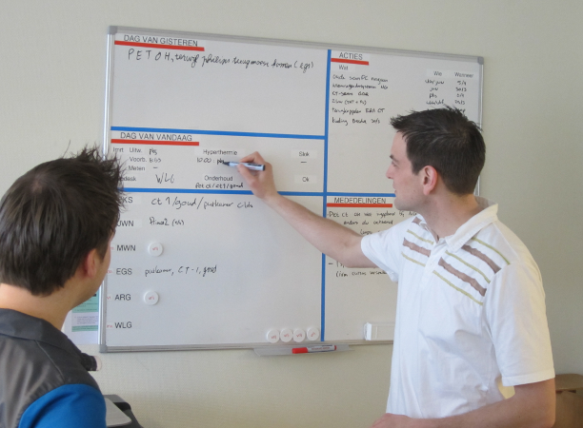


Start på dagen: En bra start på dagen är halva vinsten
Ledning av verksamheten
Historia:
Man ser bakåt dvs nådda resultat.
Aktuella och framtiden:
Verksamhetens planering och efterfrågan.

Slide 25
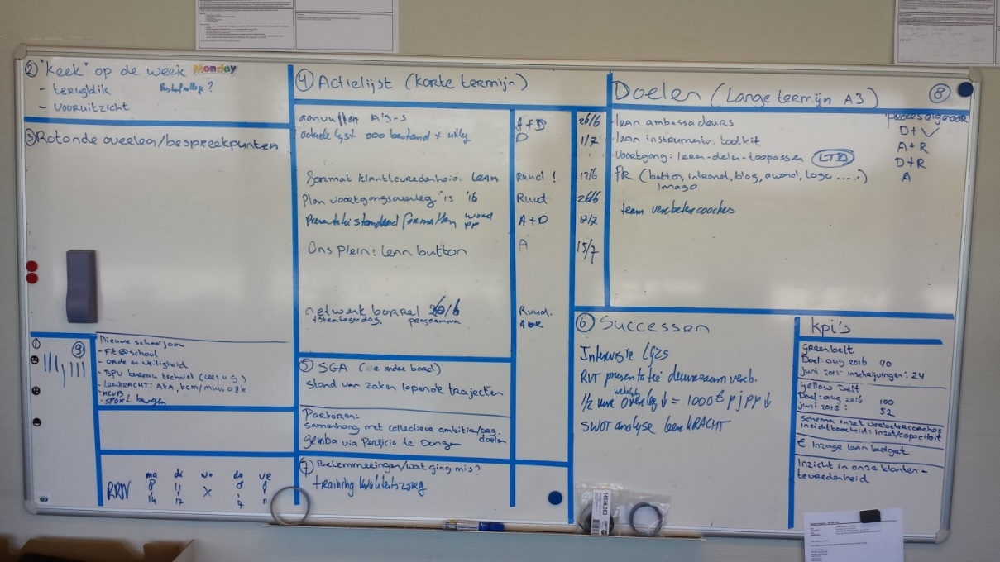
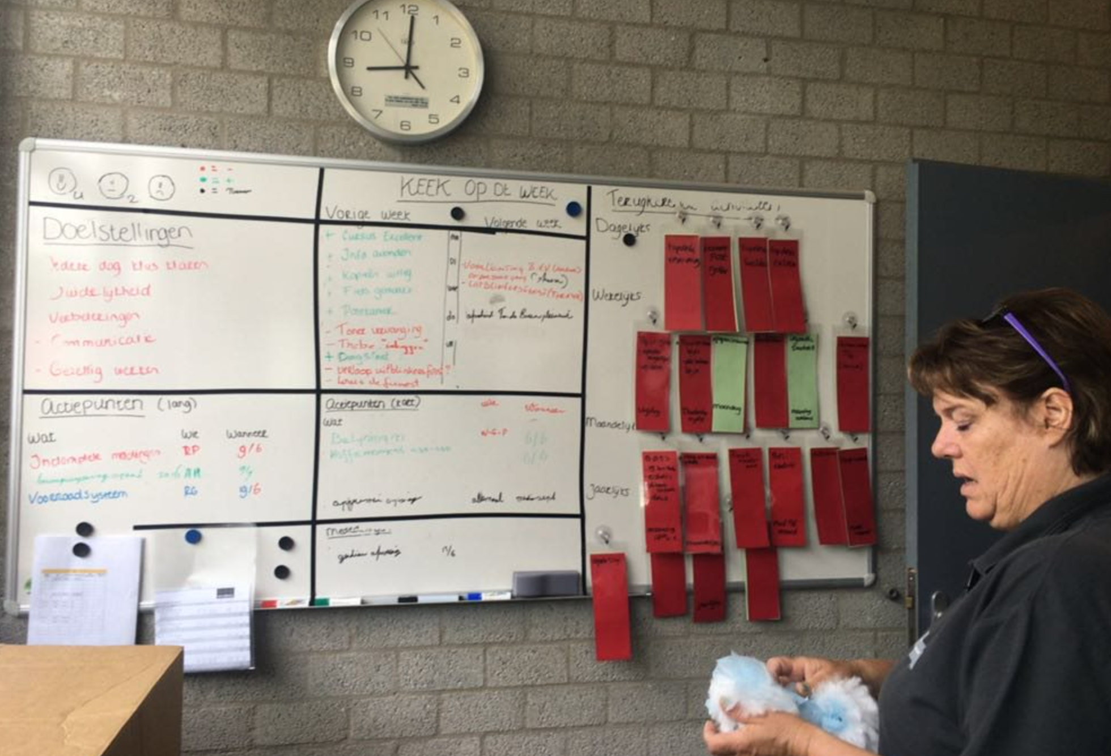
Gemba walk
Gemba = “verklig plats” → där man producerar värde
Tre viktiga punkter för Gemba walk:
Gå och observera
Fråga varför
Visa respekt
Notes:
Gemba walk: Tre generationers kraft
Att iaktta den verkliga situationen är det enda riktiga sättet att lösa problemet. Det enda sättet att få reda på hur saker och ting i verkligheten ligger till och gå dit där produkterna eller tjänsterna produceras/tillverkas.
Gå och observera: Fråga om förståelsen om värdeflödet och nuvarande flaskhalsarna som team-arbetarna skapar.
Fråga varför: Uppmuntra arbetstagarna med att ställa frågor om flaskhalsarna (öka problemlösningsförmåga)
Visa respekt: Bete dig schyst för att respekt för arbetstagarna är extremt viktigt.
Läraren kan titta från Thinglink

Slide 26
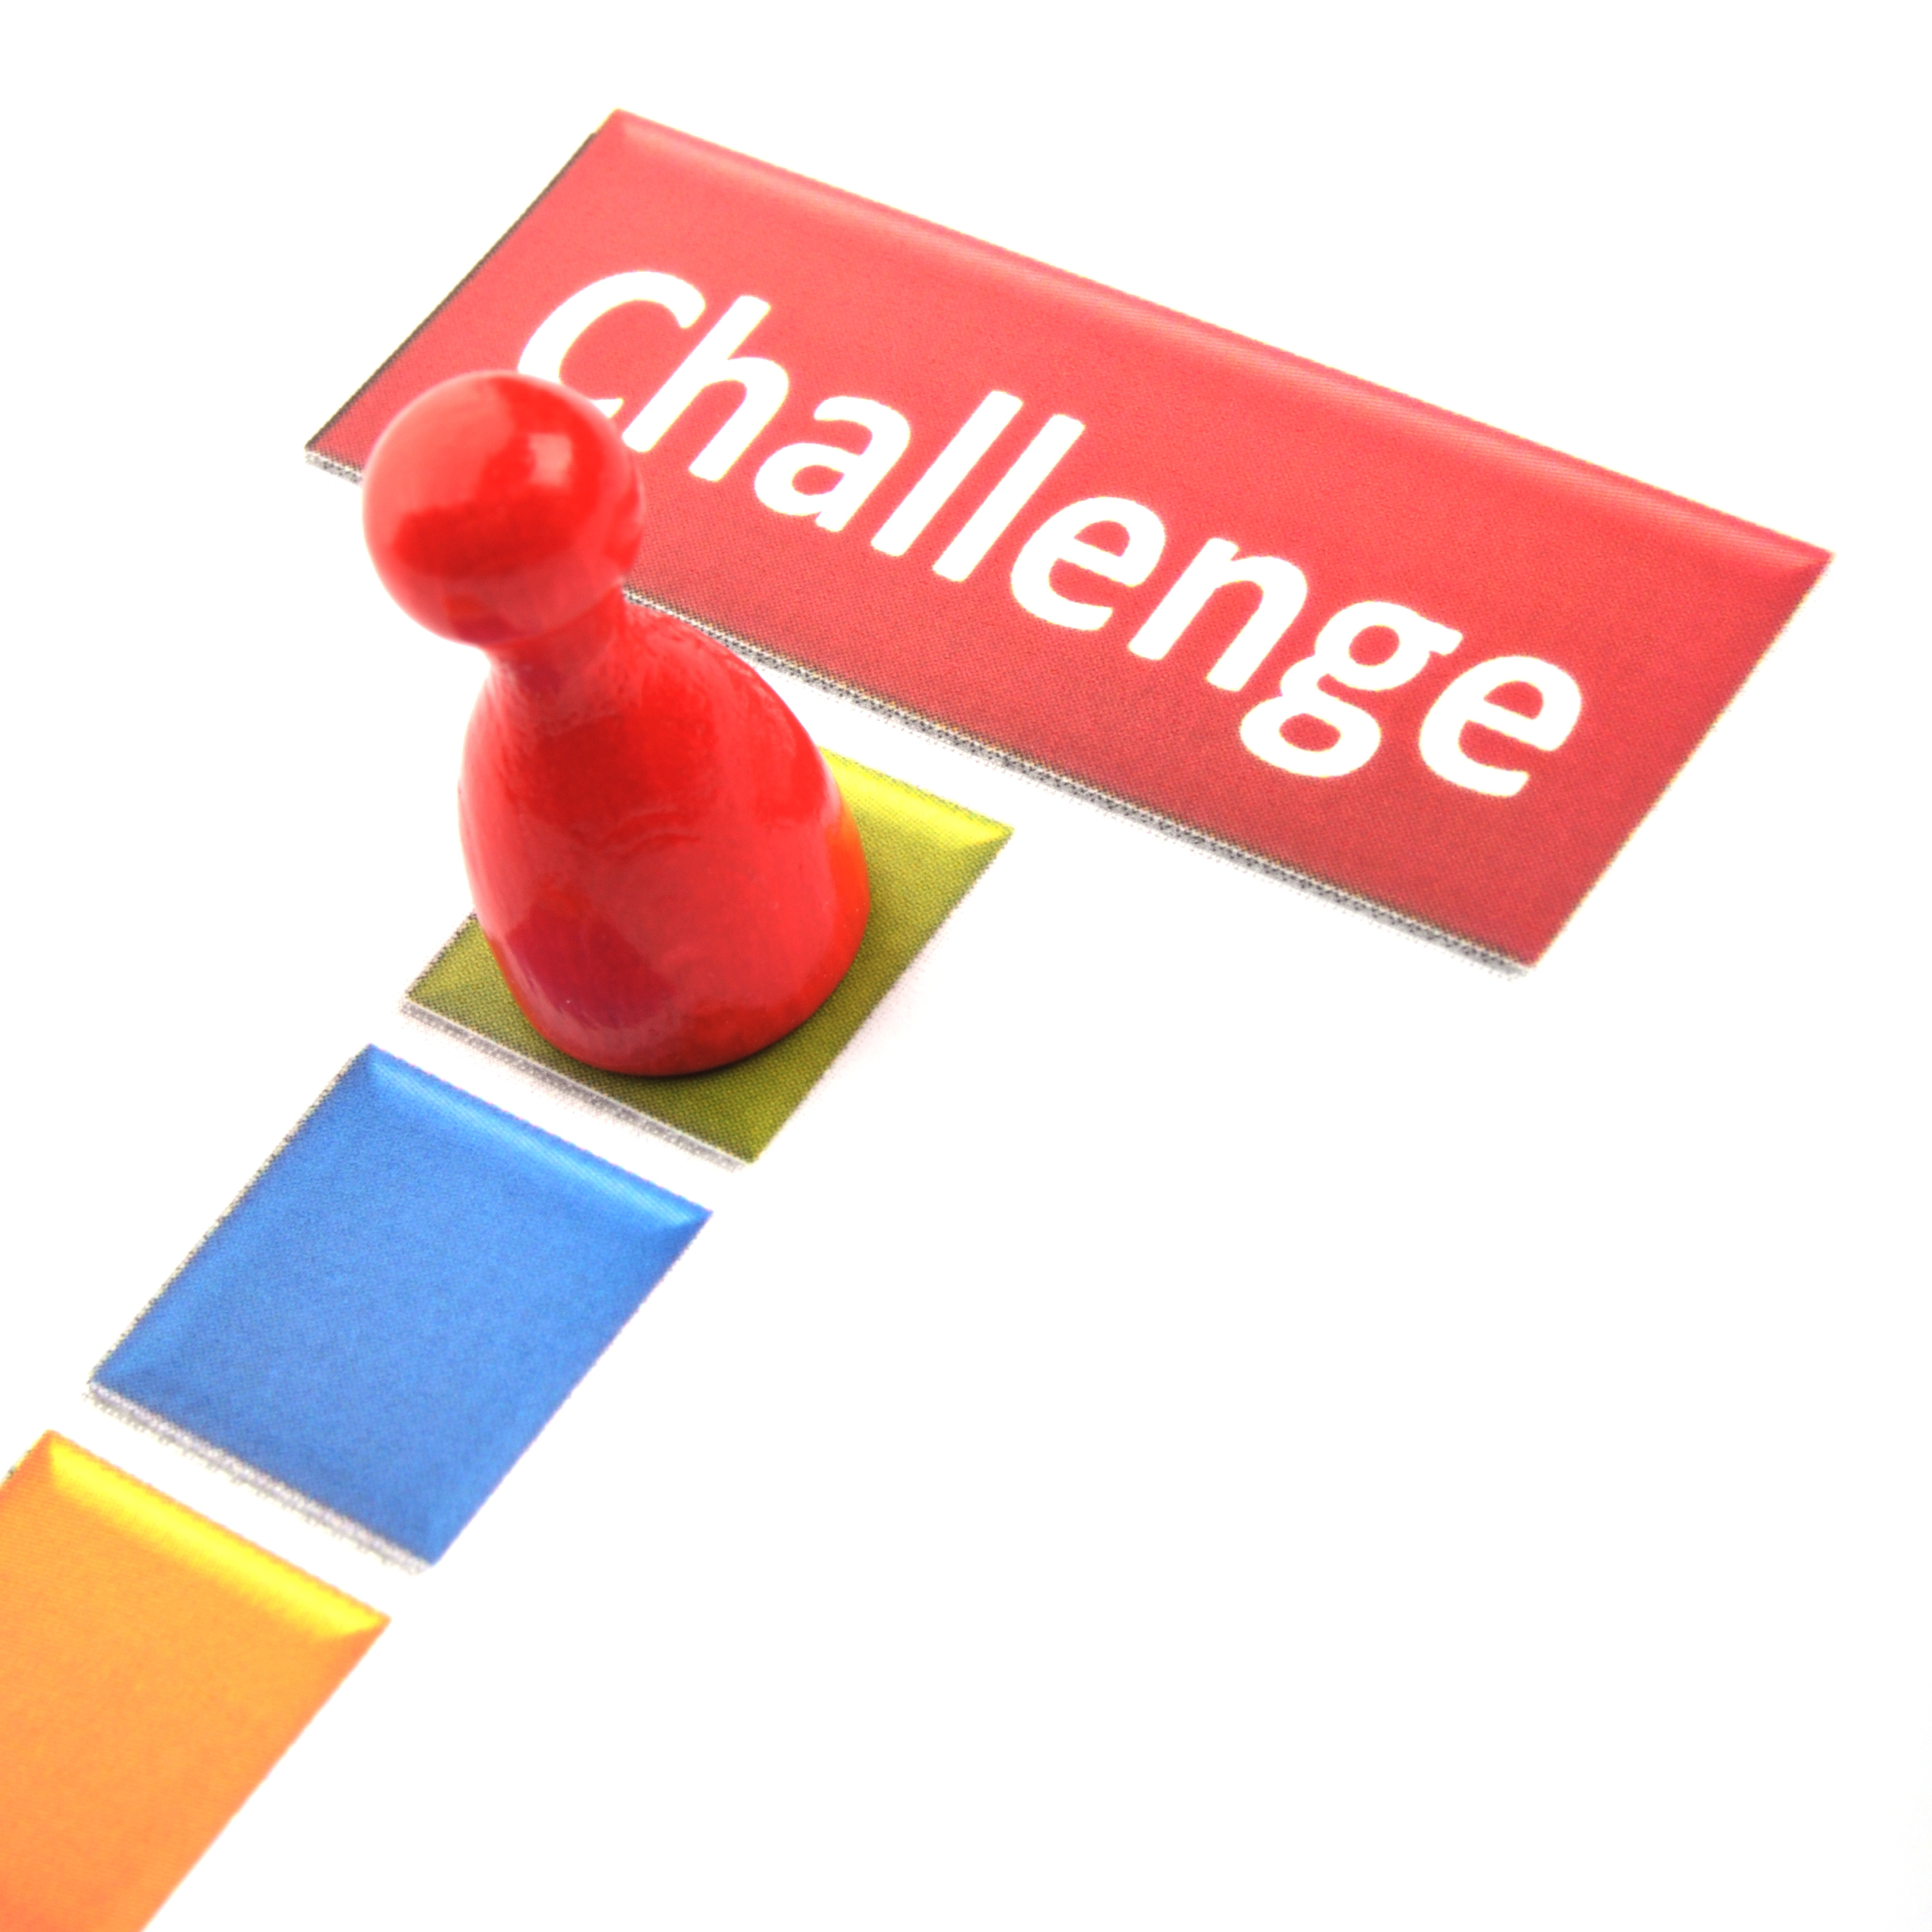
Övning
T00B-Ga Kulspetspennspel
omgång 2 ch 3

Slide 27

Lean är en resa…
…kontinuerlig förbättring mot något bättre
För att fylla kundbehovet allt bättre
För att eliminera slöseri i verksamheten
Göra saker och ting tillsammans
Lean är inte ett eftersträvat tillstånd utan en påbörjad resa mot exellence…

Slide 28
LEAN FOR WORK AND LEAN FOR LIFE
Train the trainer to teach Lean skills in VET
This publication has been funded by the European Commission. The Commission accepts no responsibility for the contents of the publication

